Slide 1


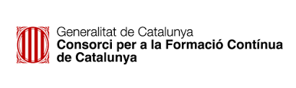
Python como Lenguaje
M1. Introducción a Python y a la Programación
FUNDAMENTOS DE PROGRAMACIÓN EN PYTHON

Slide 2
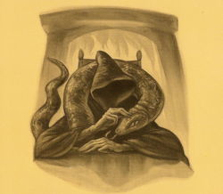
M1. Introducción a Python y a la Programación
FUNDAMENTOS DE PROGRAMACIÓN EN PYTHON
La Lengua Pársel es la lengua de las serpientes y de aquellos que pueden hablar con ellas. Un individuo que puede hablar Pársel es conocido como hablante de Pársel. Es una habilidad muy poco común y puede ser hereditaria. Casi todos los hablantes de Pársel conocidos son descendentes de Salazar Slytherin.
http://harrypotter.wikia.com/wiki/Parseltongue

Slide 3
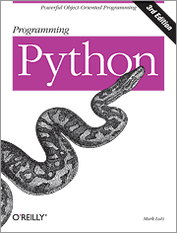
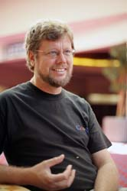
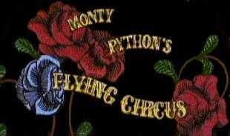
M1. Introducción a Python y a la Programación
FUNDAMENTOS DE PROGRAMACIÓN EN PYTHON
Python es el lenguaje del intérprete del software Python y de quienes pueden hablar con él. Un individuo que puede hablar Python es conocido como Pythonista. Es una habilidad muy poco común y puede ser hereditaria. Casi todos los Pythonistas utilizan el software inicialmente desarrollado por Guido van Rossum.

Slide 4
Aprendizaje Inicial: Errores de Sintaxis
M1. Introducción a Python y a la Programación
FUNDAMENTOS DE PROGRAMACIÓN EN PYTHON
Necesitamos aprender el lenguaje Python para poder comunicar nuestras instrucciones a Python. Al principio, cometeremos muchos errores y hablaremos mal como ocurre con los niños pequeños.
Cuando cometes un error, la computadora no cree que tú estés “tierno” o en “pañales”. Te dice que hay “error de sintaxis” (syntax error) porque ella conoce el lenguaje pero tú aun lo estás aprendiendo. Da la sensación de que Python es cruel y carece de sentimientos.
Sin embargo, recuerda que tú eres inteligente y puedes aprender. La computadora es simple y muy veloz pero es incapaz de aprender. Entonces, es más sencillo para ti que aprendas Python que para la computadora aprender español... (este paradigma está evolucionando con la IA, GIA o SIA)

Slide 5
Python
M1. Introducción a Python y a la Programación
FUNDAMENTOS DE PROGRAMACIÓN EN PYTHON

